Slide 1
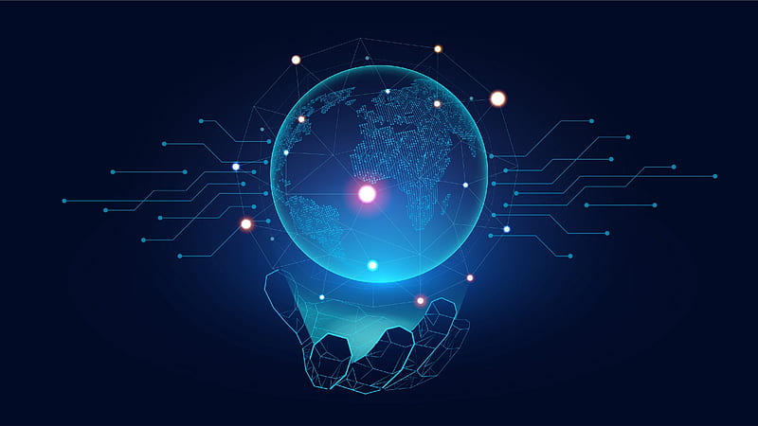
Cyber THREAT INTELLIGENCE 1Ø1
Anderson silva lima
www.linkedin.com/in/ls-anderson

Slide 2
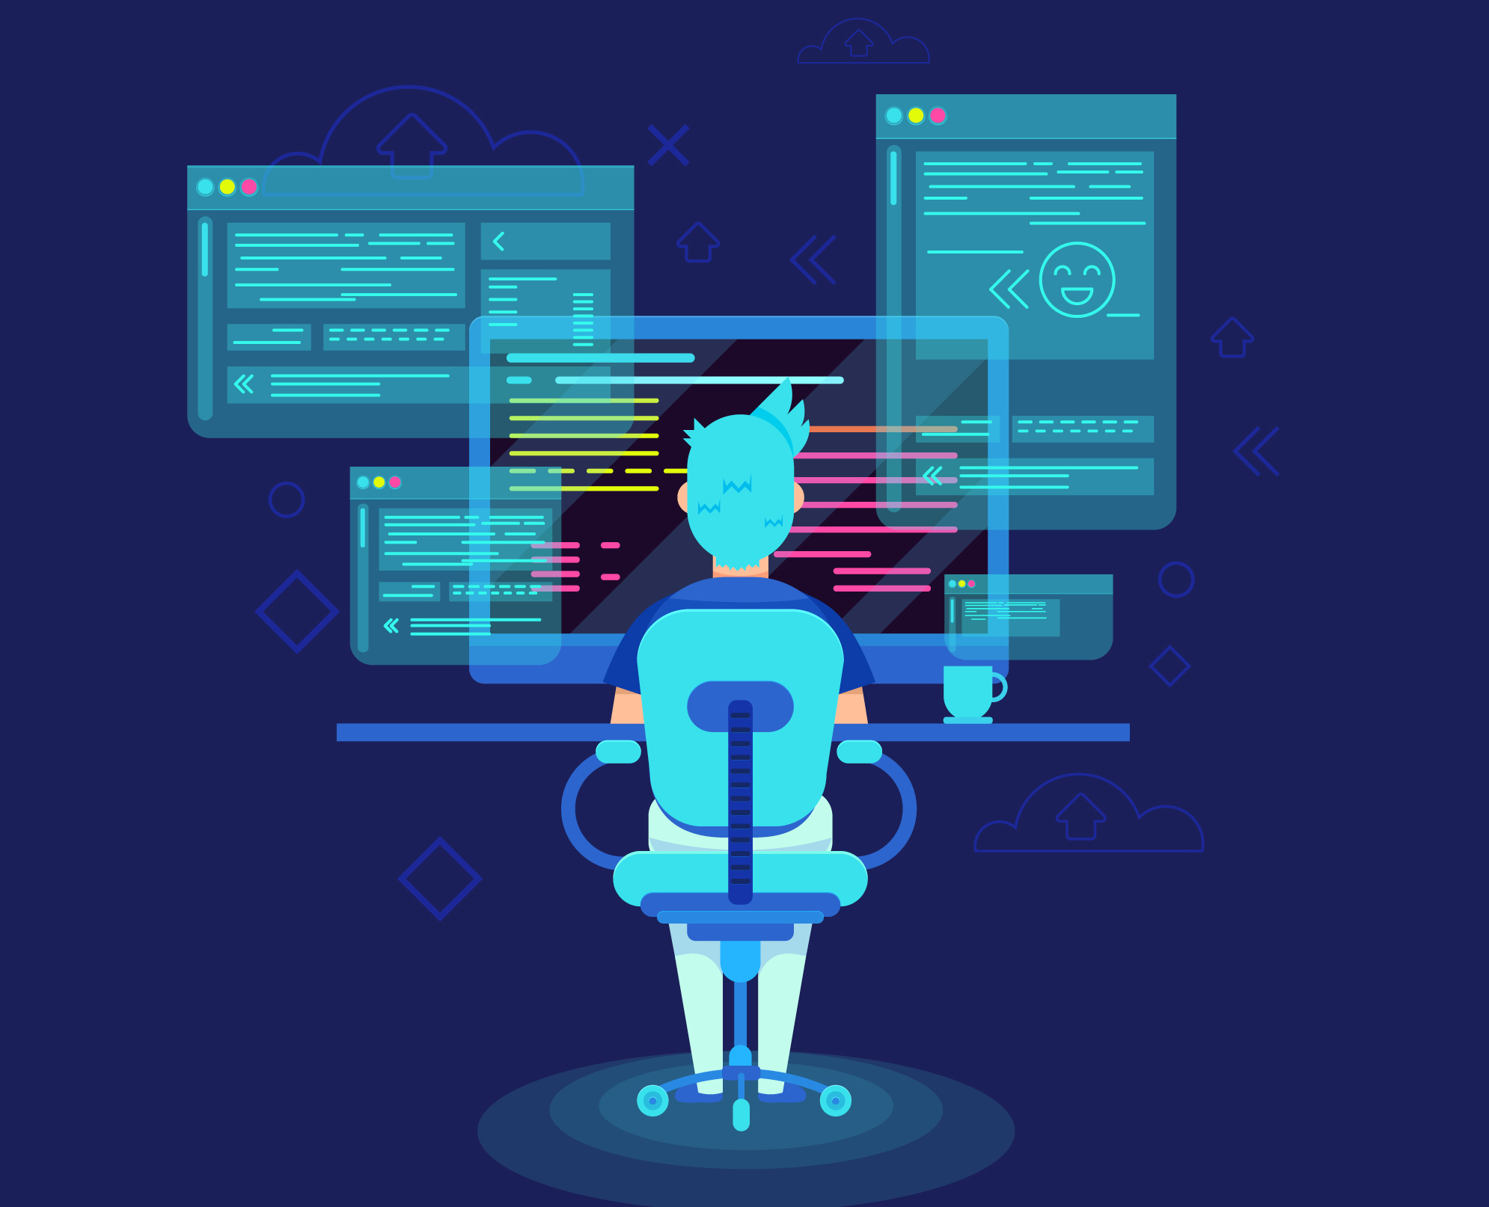
O que é CTI?
É a coleta, processamento e análise de dados de várias origens, buscando entender o comportamento de atores de ameaças, seus alvos, motivações e padrão de ataques, possibilitando a mitigação ou tomada de ações proativas contra essas ameaças.

Slide 3

Por que é importante?
A partir da reunião de informações de inteligência sobre ameaças é possível:
Revelar motivação de adversários e TTP’s (tactics, techniques, and procedures);
Fornecer informações comportamentais de atores de ameaças;
Fornecer informações relevantes para a tomada de decisão técnica;
Fornecer informações relevantes para a tomada de decisão executiva.

Slide 4
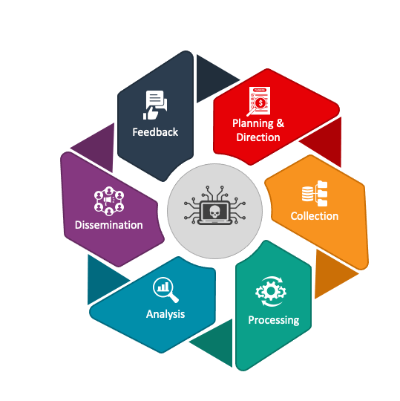
CTI: Lifecycle
O ciclo de inteligência de ameaças é um framework de 6 passos, capaz de fornecer aos times de segurança a otimização de recursos para resposta às ameaças modernas:
Requirements;
Collection;
Processing;
Analysis;
Dissemination;
Feedback.

Slide 5

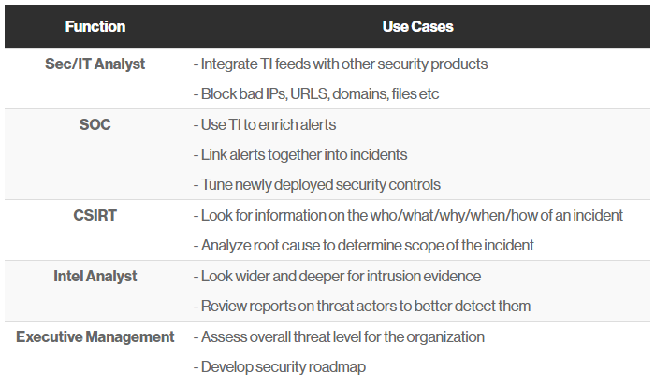
CTI: Casos de uso (uc)
Fonte: https://www.crowdstrike.com/cybersecurity-101/threat-intelligence/

Slide 6
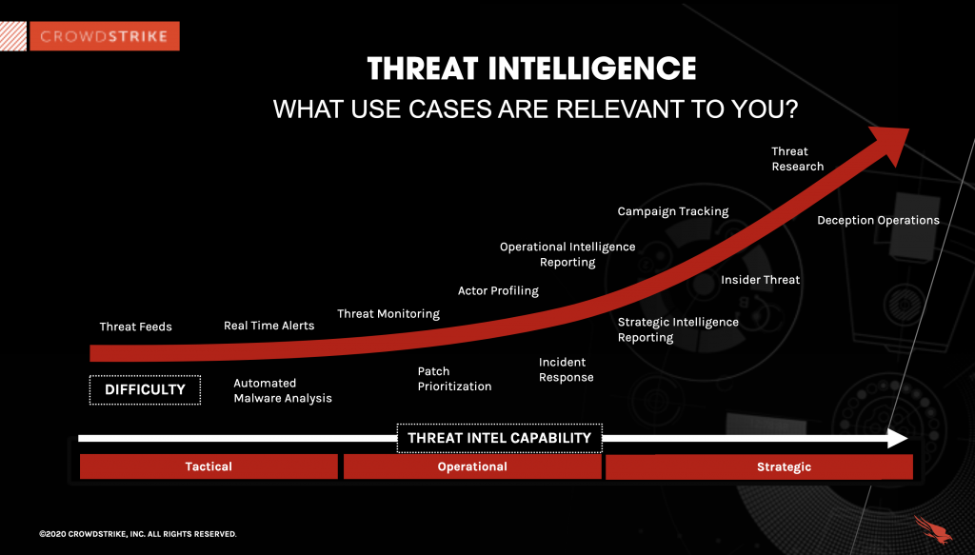
CTI: Casos de uso (uc)

Slide 7
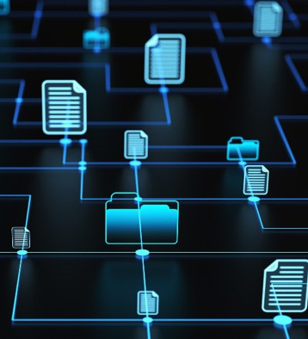
CTI: RELATÓRIOS
A partir da criação de casos de uso para CTI é possível monitorar e relatar uma série de atividades maliciosas, sendo elas:
Exposição de dados;
Integridade da marca;
Feed de IoC;
Identificação de Phishing;
Identificação de fraudes;
Perfis suspeitos em redes sociais;
Aplicativos móveis suspeitos;
Monitoramento de VIP;
Movimentações de grupos restritos;
Informações sobre atores de ameaça;
Outros.

Slide 8

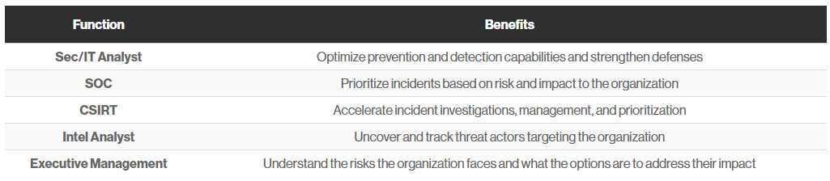
CTI: Benefícios
Fonte: https://www.crowdstrike.com/cybersecurity-101/threat-intelligence/

Slide 9
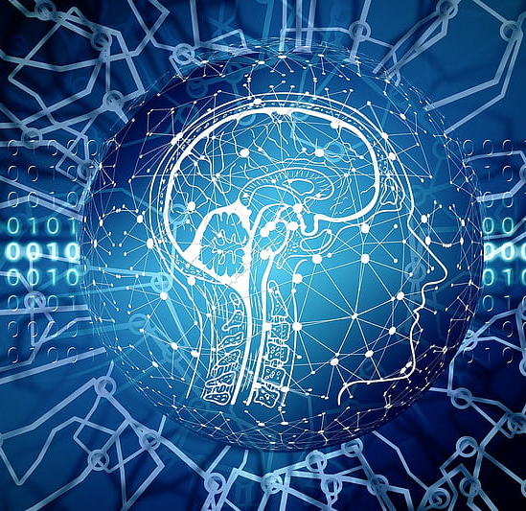
Tipos de threat intelligence
No geral o Cyber Threat Intelligence pode ser dividido em 3 grupos distintos, baseado no tipo de informação relevante para cada grupo de stakeholders:
Tactical intelligence;
Operational intelligence;
Strategic intelligence.

Slide 10
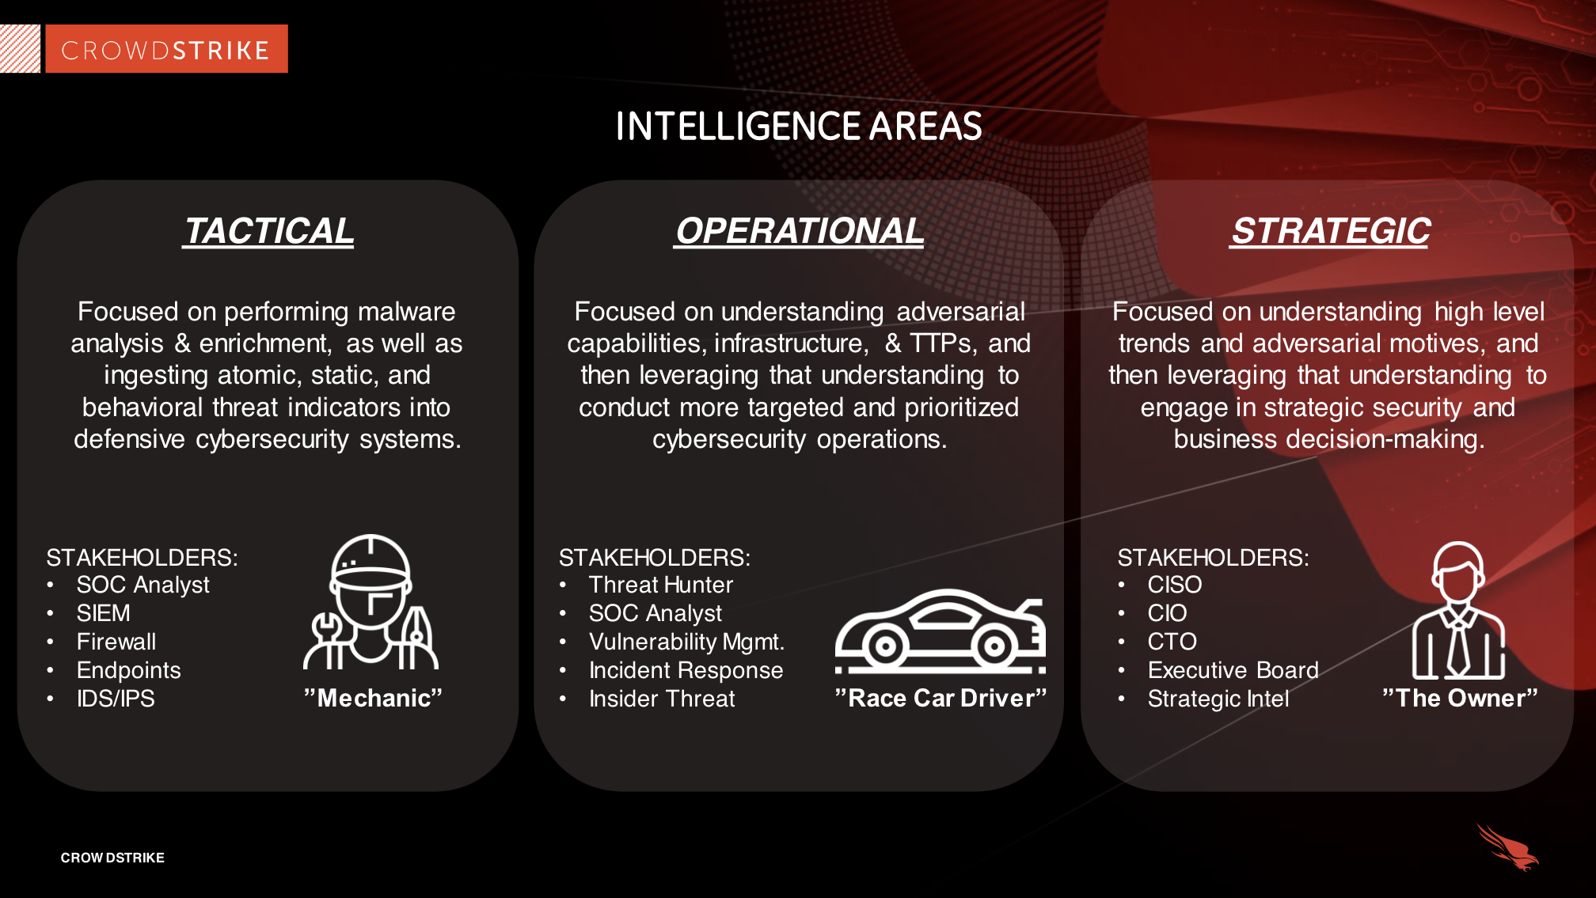
CTI: Tipos

Slide 11
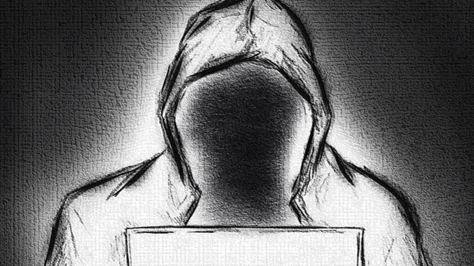
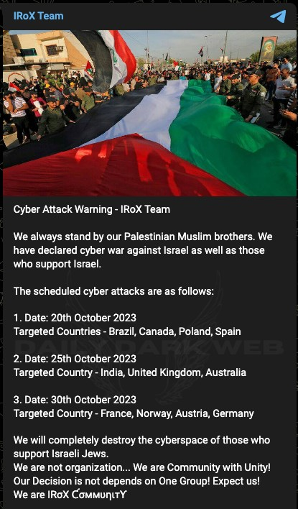
CTI: IROX TEAM
Em 19/10/2023 o grupo de Hacktivistas IRoX Team (Pró Palestina) declara guerra cibernética contra Israel e demais nações que a apoiam.
Em seu perfil do Telegram são publicadas as datas em que ocorrerão uma série de ataques contra essas nações, entre elas o Brasil.
Fonte: t.me/Irox_Team

Slide 12
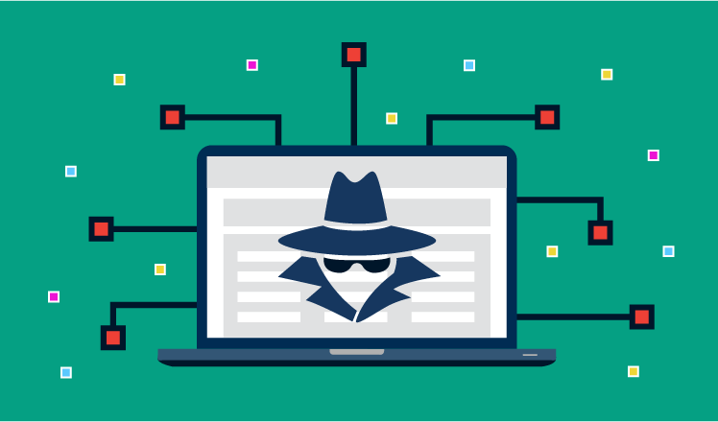
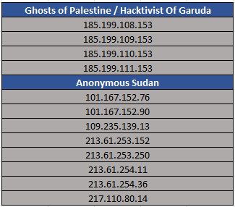
Tactical intelligence
Ações para futuro imediato: IoC.

Slide 13
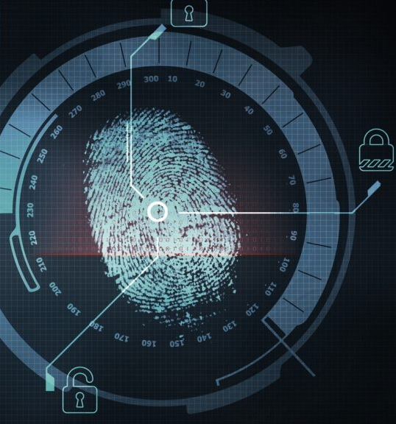
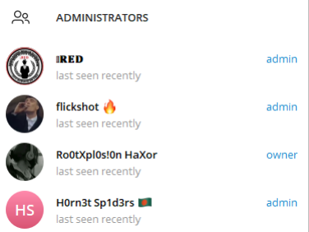
Operational intelligence
Who: IRoX Team
@Ro0txpl0s1on;
@RED_official_69;
@flickshot_officials;
@h0rn3t_sp1d3r.

Slide 14
Operational intelligence
Why: Conflito Israel - Palestina
Os atores expressam que sua inspiração vem do suporte aos palestinos muçulmanos e da resistência a Israel, declarando seu propósito de se engajar em uma batalha digital contra Israel e seus aliados. O alvo, conforme destacado na comunicação do grupo, é "aniquilar por completo o ambiente virtual daqueles que respaldam os judeus israelenses".
Fonte: Heimdall Security Research by ISH Tecnologia

Slide 15
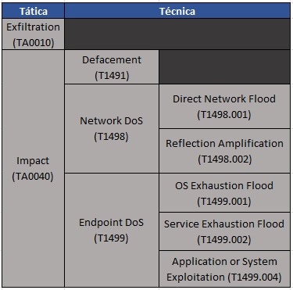
Operational intelligence
How: TTP

Slide 16
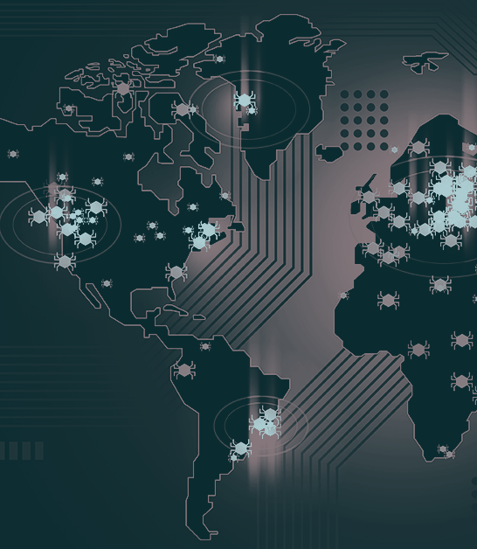
Strategic intelligence
Risco de negócio;
Condições geopolíticas;
Posicionamento da organização/alto escalão em mídias sociais;
Priorização de riscos futuros em superfície de ataques específicas;
Compreender as tendências;
Gerar vantagem competitiva;
Apresentar valor.

Slide 17
Cyber THREAT INTELLIGENCE 1Ø1
Anderson silva lima
www.linkedin.com/in/ls-anderson

